Slide 1

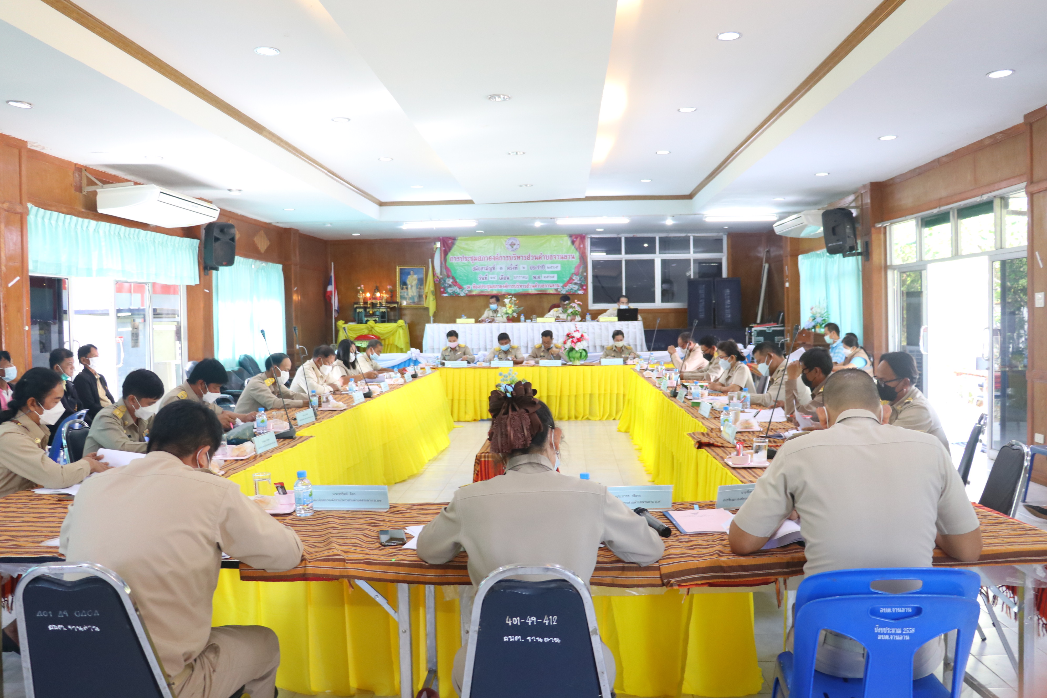
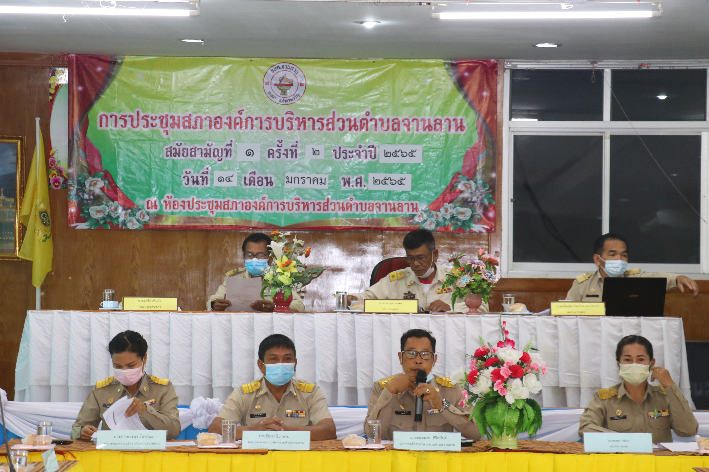
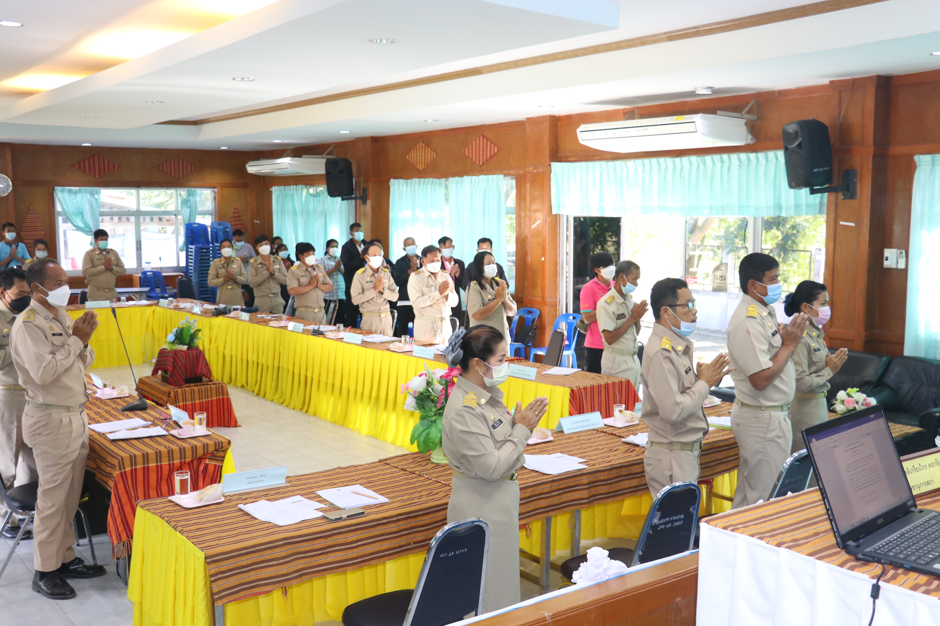
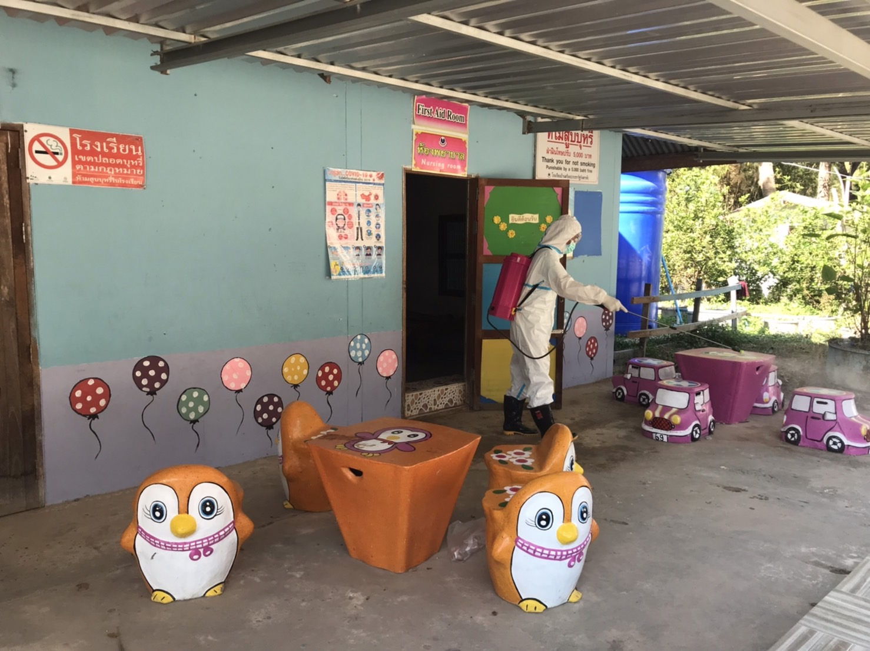
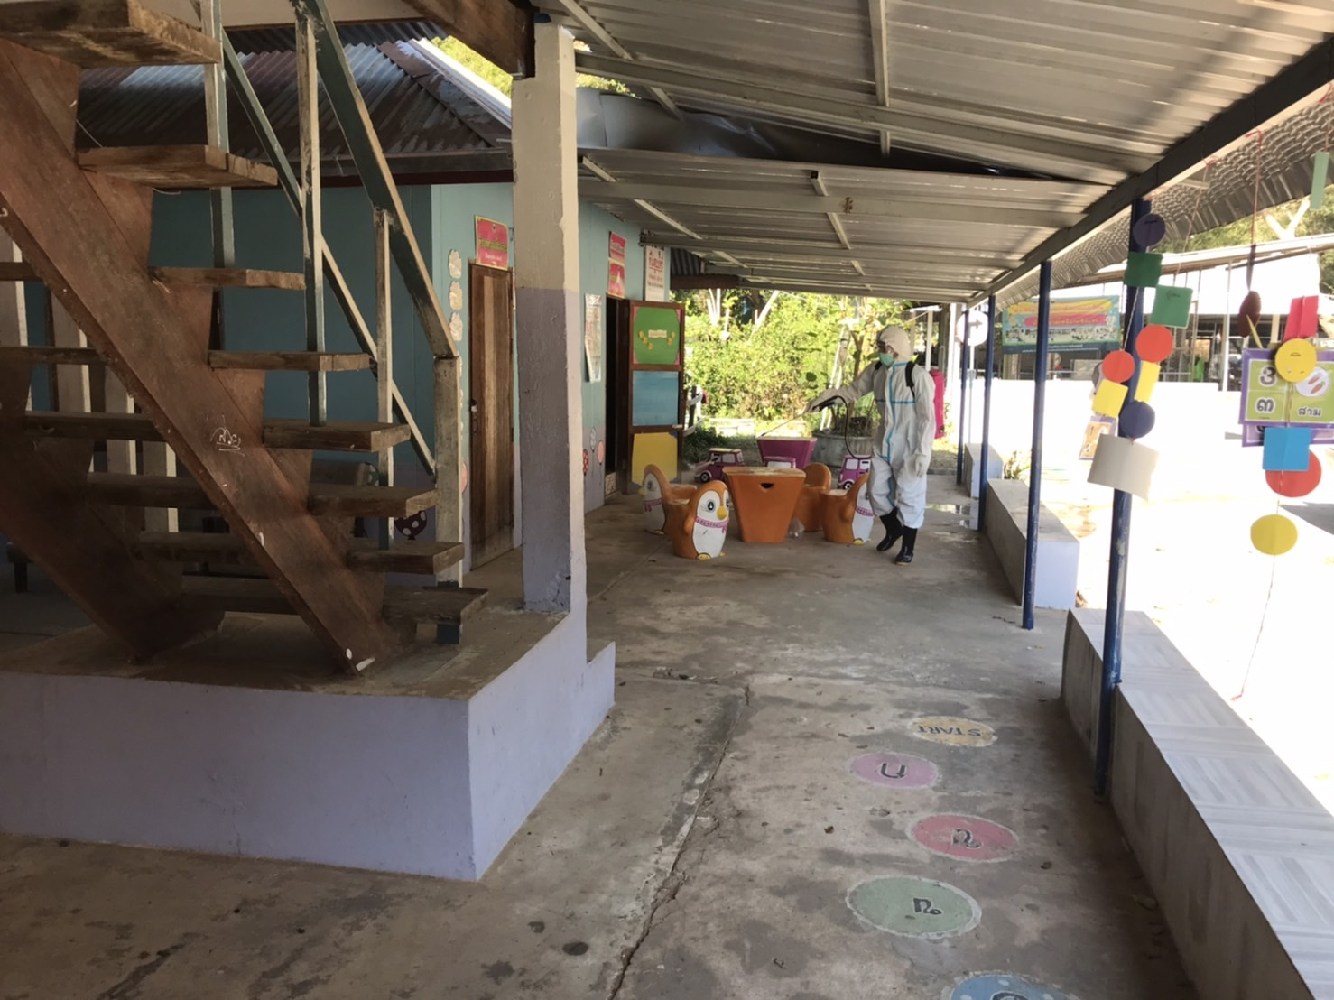
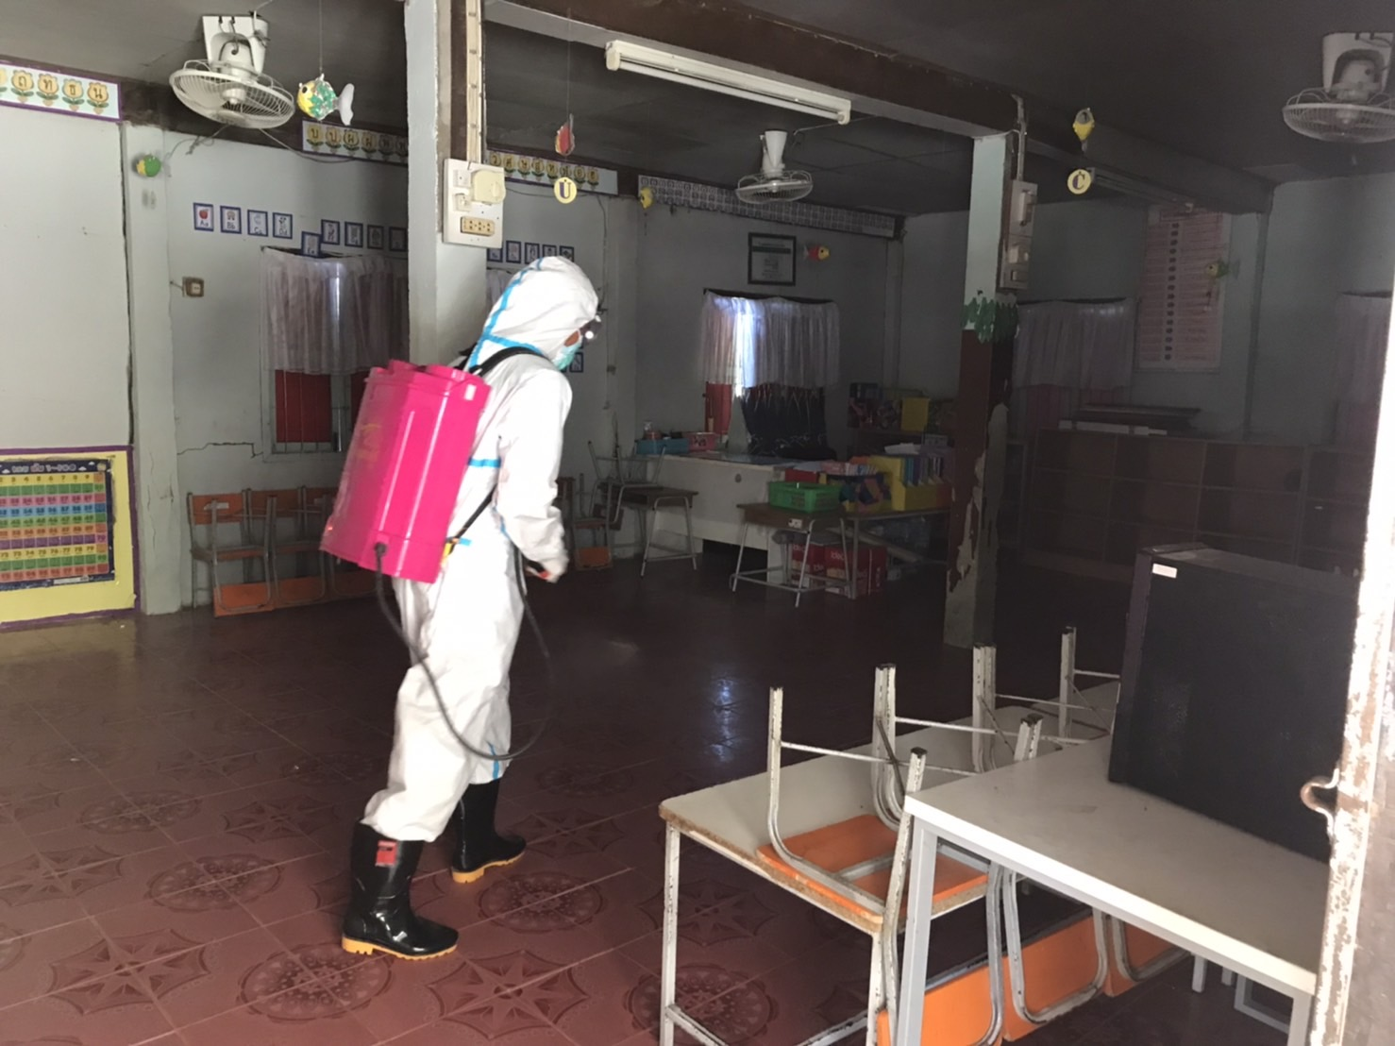
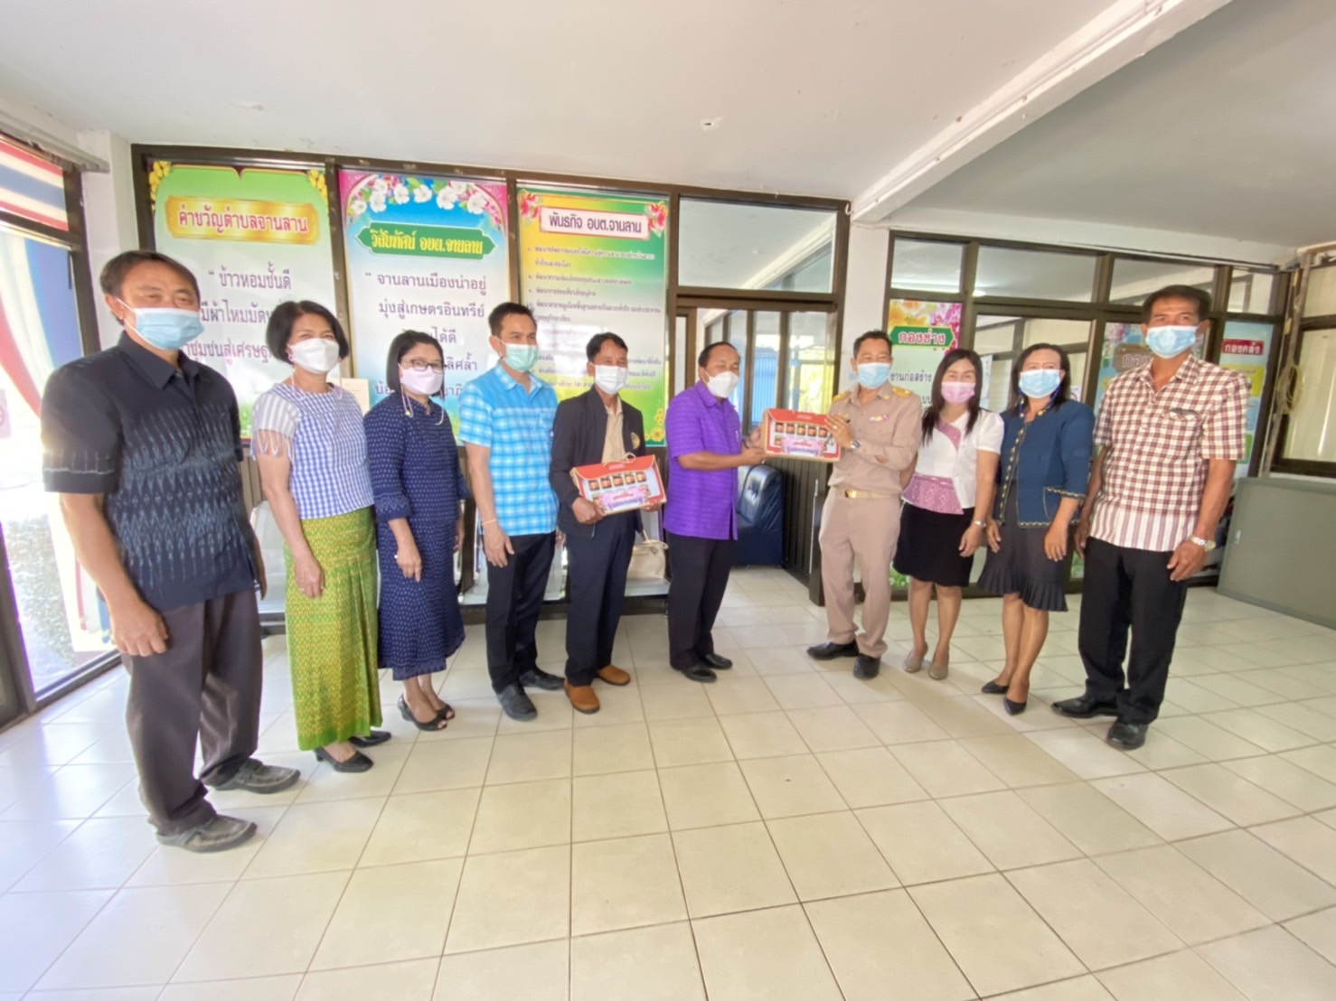


วันศุกร์ที่ 14 มกราคม 2564 เวลา 09.00 น. นายประยูร พงษ์ผา ประธานสภาองค์การบริหารส่วนตำบลจานลาน ดำเนินการประชุมสภาสมัย สามัญสมัยที่ 1 ครั้งที่ 2 ประจำปีงบประมาณ 2565 ณ ห้องประชุมสภาองค์การบริหารส่วนตำบลจานลาน
องค์การบริหารส่วนตำบลจานลาน
ข่าวประชาสัมพันธ์
เวลา 10.00 น. เจ้าหน้าที่กองสาธารณสุขและสิ่งแวดล้อมได้รับมอบหมายจากนายกองค์การบริหารส่วนตำบลจานลาน ดำเนินการฉีดพ่นน้ำยาฆ่าเชื้อป้องกันการแพร่ระบาดของเชื้อไวรัสโคโรนาโควิด 19 ในสถานศึกษา เพื่อเตรียมความพร้อมในการเปิดเรียน
เวลา 11.00 น. นายสมหมาย ศริอนันต์ นายกองค์การบริหารส่วนตำบลจานลาน ต้อนรับ นายพิจิตร สีมาทฤทธิ์ ผู้อำนวยการ ก.ศ.น. อำแภอพนาและบุคลากรในสังกัด เนื่องในโอกาสสวัสดี ปีใหม่ 2565
99 หมู่ 5 ตำบลจานลาน อำเภอพนา
045-989663
www.janlan-acr.go.th
E-mail:obt_janlan@hotmail.com

